Slide 1
現代の貿易 Ⅰ
WTO（世界貿易機関）

Slide 2
ポイント
グローバリズムとリージョナリズム
WTOの成立背景
WTOの実態
WTOの課題

Slide 3
近年の国際通商システムの フレームワーク
マルチラテラル（多角的関係）
GATT⇒ＷＴＯ
リージョナル（地域統合）
地域経済圏：EU,NAFTA,APEC,ﾒﾙｺｽｰﾙ etc
局地経済圏：華南経済圏,成長のﾄﾗｲｱﾝｸﾞﾙ etc
バイラテラル（２国間関係）
日米構造協議、包括経済協議、ｽｰﾊﾟｰ301条etc

Slide 4
WTO成立の背景
リージョナリズムの胎頭
保護主義／域内関税
最恵国待遇 ⇔ 差別的貿易
発展途上国問題：南南問題
新しい課題
知的財産権／ｻｰﾋﾞｽ貿易／セーフガード／FDI
米国の国際競争力の弱体化

Slide 5
ＷＴＯ（世界貿易機関）について
目的：世界において貿易や投資などの国際取引を自由化し､効率的な国際分業を実現することで､各国の経済的厚生を高度化するために、GATT（関税と貿易に関する一般協定）の内容を強化し､受け継ぐ形で､1995年1月に発足。
加盟国：2013年３月現在で159カ国
2001年12月末中国と台湾が加盟
2012年８月ロシア加盟
事務局長：ロベルト・アゼベド氏（ブラジル）
（任期2017年8月末まで）

Slide 6
日本経済新聞２０１２年８月22日

Slide 7
日本経済新聞２０１２年８月22日

Slide 8
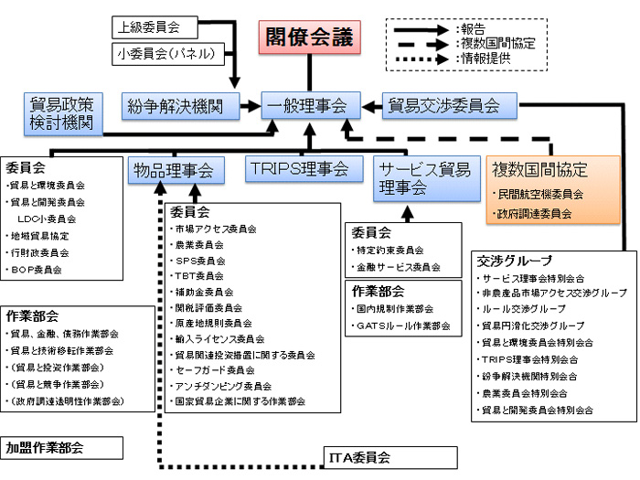
出典： 外務省ホームページより

Slide 9
日本経済新聞２０１４年10月15日

Slide 10
WTOの特徴
拘束力をもつ今日の国際通商システムにおいて最も包括的な国際機関。
活動内容
多国間での合意のもとに、様々な面から国際取引に関するルールを構築し､そのルールに沿って各国が多角的に協議し、国家間での経済紛争を処理する。

Slide 11
ＧＡＴＴとの違い
対象分野の拡大
サービス貿易、知的財産権、貿易関連投資措置などの分野にまで拡大したこと
対象国
原則としてすべての加盟国に拡大
紛争処理手続き
迅速化、拘束力強化

Slide 12
GATTからWTOへ交渉分野への拡大
外務省HPより

Slide 13
ＷＴＯのポイントⅠ：モノの貿易
鉱工業品関税の引き下げ
農業－市場アクセスの改善
国内助成の削減、輸出補助金の削減、ミニマム・アクセス
アンチダンビング－調査手続きの客観化
補助金・相殺関税の承認
セーフガード条項－規定の明確化
関税評価－評価基準の明確化
貿易関連投資措置（ＴＲＩＭ）協定－発展途上国保護
－段階的運用
原産地規制

Slide 14
鉱工業品関税の引き下げ
関税の機能
財源機能
関税収入が国の財源となる側面に着目した場合の機能
国内産業保護機能
関税を課すことにより、競合する輸入品に不利となるよう競争条件を政策的に変更し、国内産業を保護する機能貿易歪曲効果是正機能（制裁機能）
貿易歪曲効果を有する措置への対抗策として関税が用いられる場合の機能

Slide 15
関税率
「譲許税率」
GATT以来個々の産品に対して国際的に約束した上限税率
「実行税率」
譲許税率を上限として実際に適用される関税率
「譲許率（バインド率）」
譲許税率が設定されている品目の比率
全譲許品目数／全品目数

Slide 16
ウルグアイ・ラウンドによる各国鉱工業品の関税率、譲許率の変化
不公正貿易白書2013年版

Slide 17
主要各国の関税率の状況(2012年現在）
 | 単純平均譲許税率（％） |  | 単純平均実行税率（％） |  | 譲許率（％）
 | 非農産品 | 全品目 | 非農産品 | 全品目 | 非農産品 | 全品目
香港 | 0 | 0 | 0 | 0 | 37.3 | 45.6
日本 | 2.6 | 5.3 | 2.6 | 5.3 | 99.6 | 99.7
米国 | 3.3 | 3.5 | 3.3 | 3.5 | 100 | 100
EU | 3.9 | 5.2 | 4 | 5.3 | 100 | 100
台湾 | 4.7 | 6.4 | 4.5 | 6.1 | 100 | 100
カナダ | 5.3 | 7 | 2.5 | 4.5 | 99.7 | 99.7
シンガポール | 6.4 | 10.3 | 0 | 0 | 65.1 | 69.7
中国 | 9.2 | 10 | 8.7 | 9.6 | 100 | 100
韓国 | 102 | 16.6 | 6.6 | 12.1 | 93.8 | 94.6
ニュージーランド | 107 | 10.1 | 2.1 | 2 | 100 | 100
豪州 | 11 | 10 | 3.1 | 2.8 | 96.7 | 97.1
マレーシア | 14.9 | 23 | 5.8 | 6.5 | 81.9 | 84.3
南アフリカ | 5.8 | 19 | 7.5 | 7.7 | 95.8 | 96.4
フィリピン | 28.4 | 25.7 | 5.7 | 6.1 | 61.9 | 67
チリ | 25 | 25.1 | 6 | 6 | 100 | 100
タイ | 25.5 | 28 | 8 | 9.8 | 71.3 | 75
ブラジル | 30.8 | 31.4 | 14.2 | 13.7 | 100 | 100
アルゼンチン | 31.7 | 31.8 | 14.1 | 13.6 | 100 | 100
インド | 34.6 | 48.7 | 9.8 | 12.6 | 69.8 | 73.8
メキシコ | 34.8 | 36.1 | 6.3 | 8.3 | 100 | 100
不公正貿易白書
2013年版

Slide 18
農業委員会
市場アクセスの改善
国内助成の削減
輸出補助金の削減
ミニマム・アクセス

Slide 19
日経ビジネス２００９年５月４日号22ページ

Slide 20
アンチダンビング
ダンピング
ある商品の輸出向け販売がその商品の国内向け販売より安い価格で行われること
アンチ・ダンピング
ダンピング輸入された産品に対して、国内向け販売価格と輸出向け販売価格との差（ダンピング・マージン）を上限とする関税（AD 税）を賦課し、正常な価格に戻すこと

Slide 21
ダンピングの構図
外務省ホームページ

Slide 22
日本経済新聞２００６年10月５日

Slide 23
日本経済新聞２００６年７月５日
日本経済新聞２００６年３月17日

Slide 24
日本経済新聞２００９年10月19日

Slide 25
日本経済新聞２０１０年２月５日

Slide 26
日本経済新聞２０１１年３月18日

Slide 27
日本経済新聞２０１4年10月21日

Slide 28
日本経済新聞２０１4年９月５日

Slide 29
補助金・相殺関税の承認
補助金の区分
レッド補助金＝禁止補助金＝輸出補助金と国内産品優先使用補助金（相殺関税適用）
イエロー補助金＝悪影響を及ぼす補助金（相殺関税適用）
グリーン補助金＝特定性はあっても相殺関税措置の対象 とならない補助金
農業補助金
国内助成金
輸出補助金

Slide 30
日本経済新聞２００６年１月25日

Slide 31
日本経済新聞２００６年３月15日

Slide 32
日本経済新聞２００６年６月20日

Slide 33
日本経済新聞２００６年６月28日

Slide 34
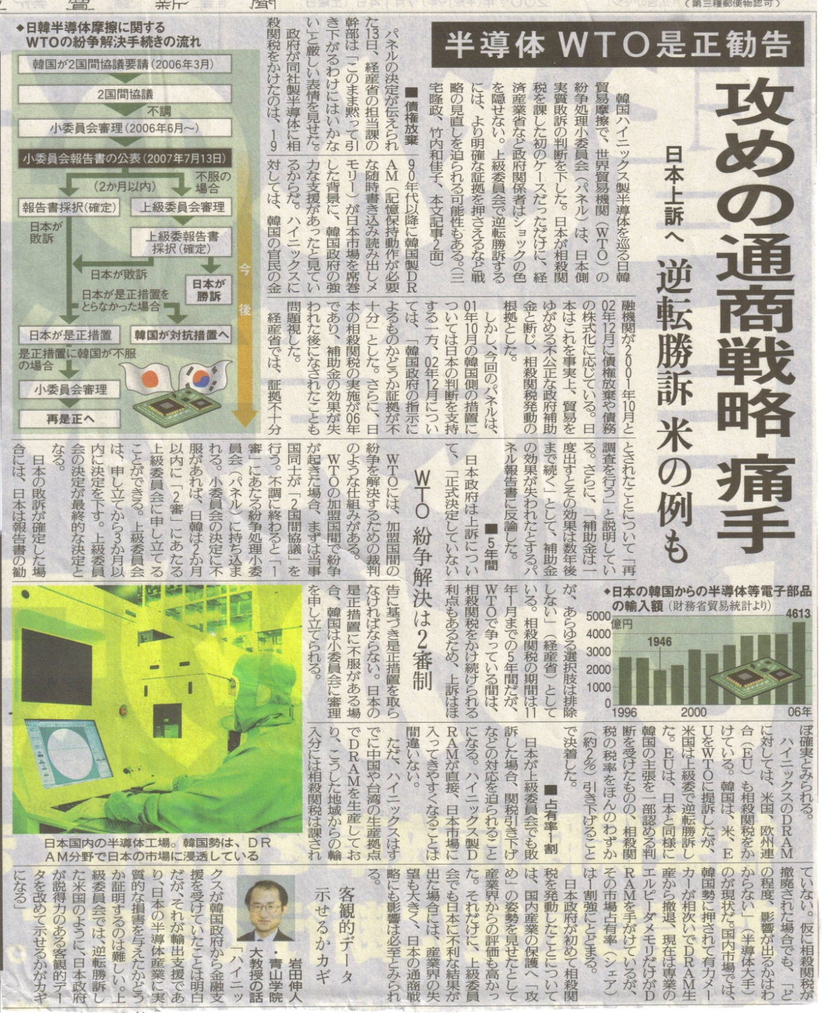

Slide 35
日本経済新聞２００７年７月14日

Slide 36
読売新聞二〇〇七年11月29日

Slide 37
日本経済新聞２００９年４月14日

Slide 38
日本経済新聞２０１４年４月30日

Slide 39
セーフガード（緊急輸入制限）条項
輸入急増による国内産業の損害を防止するため緊急避難的にとられるセーフガード（緊急輸入制限）措置

Slide 40
セーフガードの構図
外務省ホームページ

Slide 41
セーフガード措置の発動要件
事情の予見されなかった発展等 | 輸入の増加は事情の予見されなかった発展の結果及びWTO上の義務の効果として起こっていること（GATT第19条）
輸入増加 | セーフガード措置の対象となる産品の輸入が絶対的又は相対的に増加していること（セーフガード協定第２条）
「重大な損害」の決定及び因果関係 | 輸入、生産、売上、生産性等の経済要素の水準の変化で判断、輸入増と損害の因果関係の立証が必要（セーフガード協定第４条）
手続的要件
調査手続の整備 | 調査手続の事前の公表、利害関係者の証拠の提出等の機会、調査結果の公表（セーフガード協定第３条）
（『2008年版不公正貿易白書』）

Slide 42
発動内容
発動期間 | 当初４年以内、延長可能、最長８年（セーフガード協定第７条第１項及び第３項）
規制水準 | 輸入数量制限を行う場合は、原則、最近３年間の輸入量の平均値を下回ってはなら ない（同第５条）
再発動禁止 | 従前の措置と同一期間（但し最低２年間）は再発動禁止（同第７条第５項）
漸進的自由化 | １年超の措置は、漸進的自由化（適用関税の低減、割当枠の拡大等）義務、３年超の措置は中間見直しを行う義務（同第７条第４項）
（『2008年版不公正貿易白書』）

Slide 43
ダンピングとセーフガード
外務省ホームページ

Slide 44
日本経済新聞2001年11月１日

Slide 45
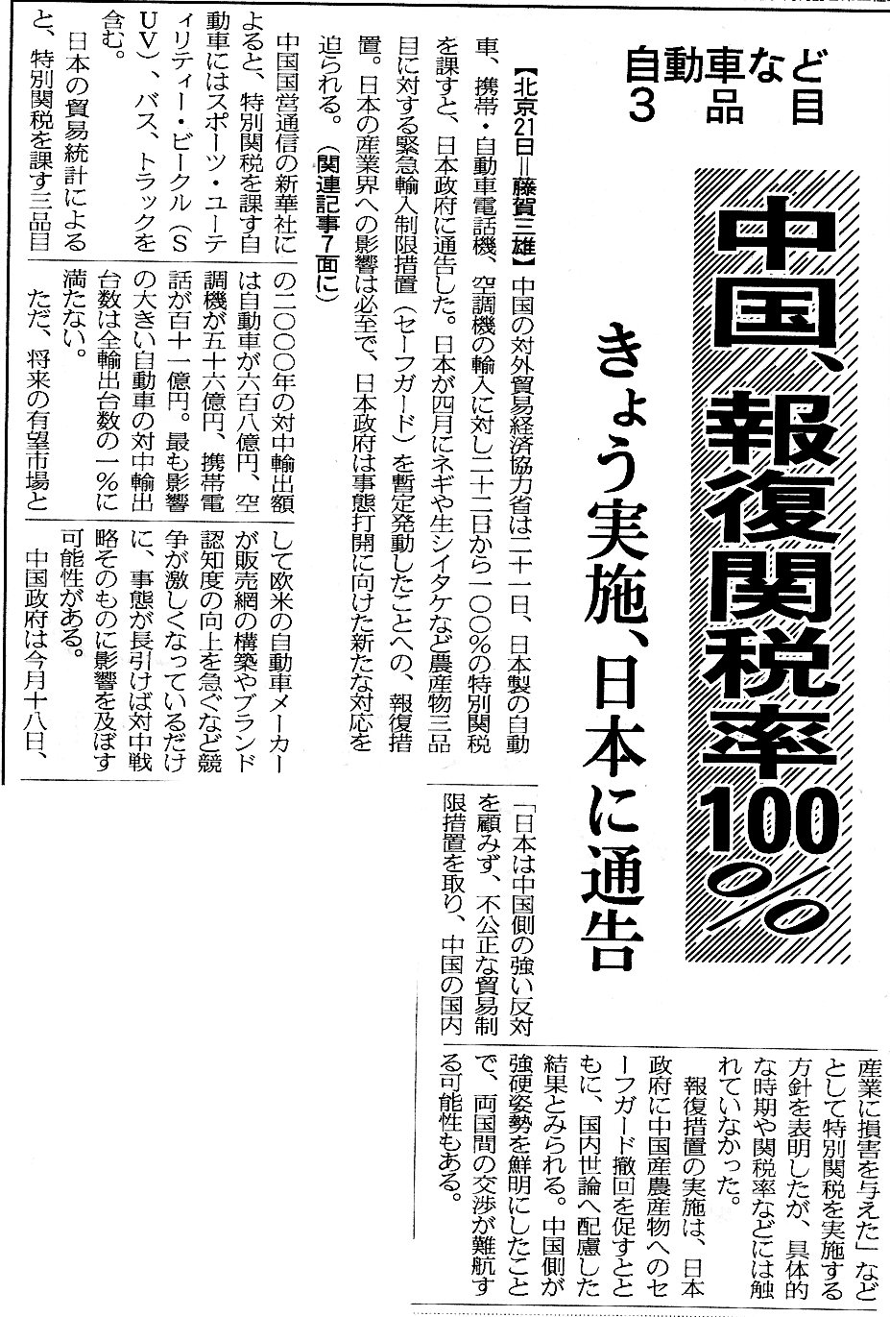
日本経済新聞
2001年６月22日

Slide 46
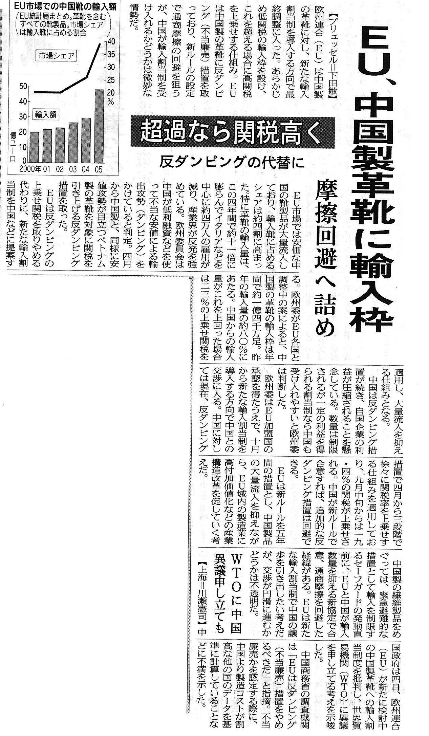
日本経済新聞
2006年７月５日

Slide 47
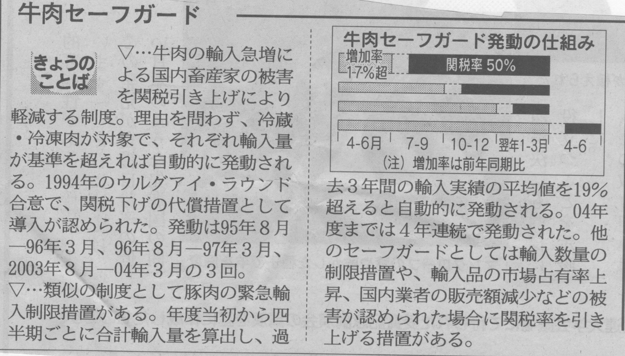

Slide 48
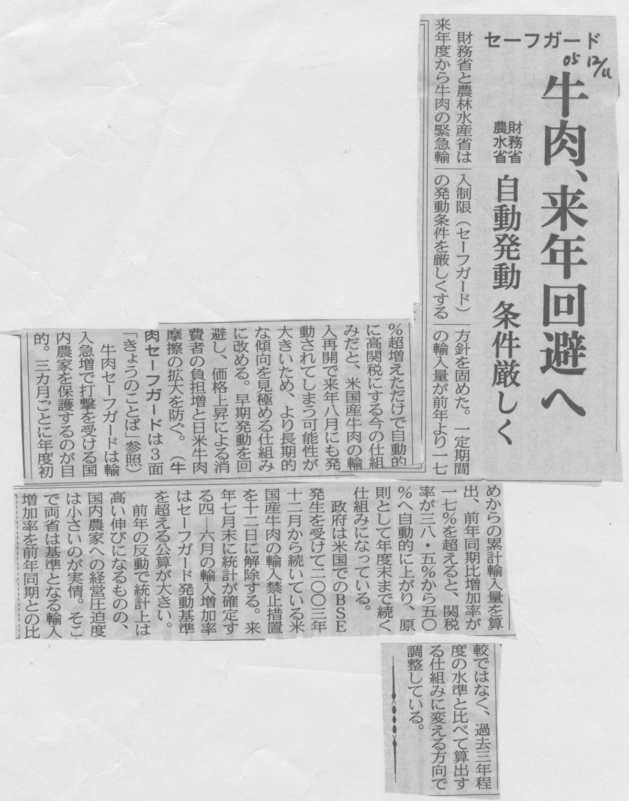
日本経済新聞
2005年12月16日

Slide 49
日本経済新聞２０１４年７月１日

Slide 50
日本経済新聞２０１０年３月26日

Slide 51
日本経済新聞２００９年９月12日

Slide 52
日本経済新聞２０１０年２月５日

Slide 53
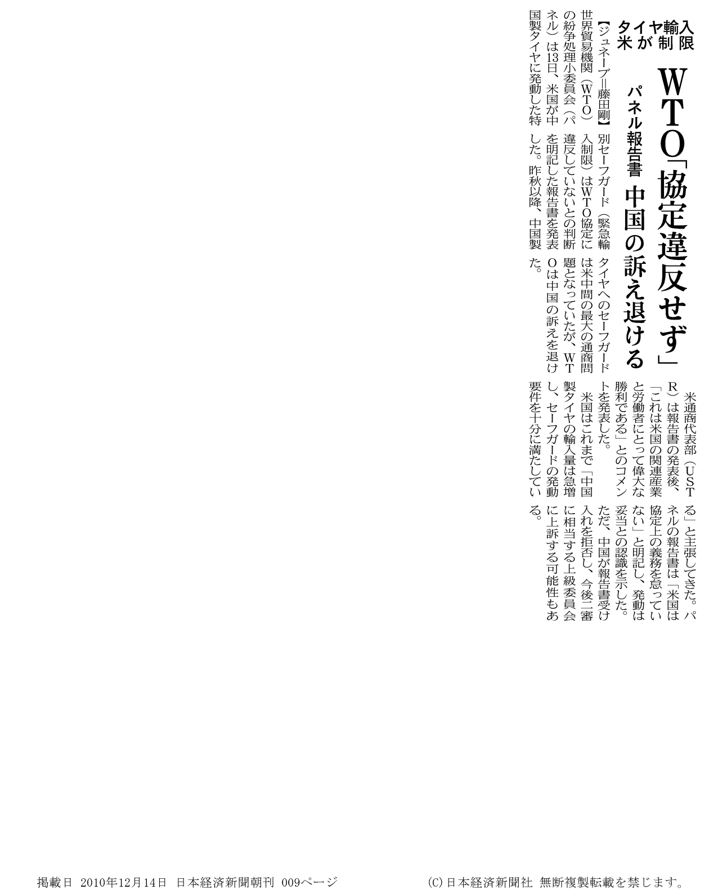
日本経済新聞２０１０年12月14日

Slide 54
貿易に関連する投資措置に関する協定（TRIMs）
明示的に禁止されたTRIMsの例
①ローカルコンテント要求 | 進出企業に対して、国内産品の購入・使用を要求する措置。特定の産品、産品の数量若しくは価格又は当該企業の現地生産の数量若しくは価格の比率のいずれを定めているかを問わない。（GATT第３条４項違反）
②輸出入均衡要求 | 進出企業に対して、輸入品の購入・使用を、自社の輸出額や輸出量に応じた額に限定する措置。（GATT第３条第４項違反）
 | 進出企業に対して、国内生産に使用される産品の輸入を、一般的に又は自社の輸出額や輸出量に応じた額に制限する措置。（GATT第11条第１項違反）
③為替規制 | 進出企業に対して、自社の輸出額や輸出量に応じた額に外貨の調達を制限することなどにより、生産に使用される産品（部品等）の輸入を制限する措置。（GATT第11条第１項違反）
③衡平規定 | 進出企業に対して、現地生産した製品等の輸出又は輸出のための販売を制限する措置。特定の産品、産品の数量若しくは価格又は当該企業の現地生産の数量若しくは価格の比率のいずれを定めているかを問わない。（GATT第11条第１項違反）
（『2008年版不公正貿易白書』）

Slide 55
TRIMs
開発途上国保護
開発途上国保護：開発途上国における経済開発の必要性にかんがみて一定の例外を認めるGATT第18条の規定にかなっていれば、当該TRIMsを維持することができる

Slide 56
原産地規制（NAFTAの例）
NAFTA内で完全に取得・生産されたもの
⇒北米産
関税分類の変更
使用する非北米以外で生産された原材料が 北米での生産過程で関税分類が変更
⇒北米産

Slide 57
原産地規制の体系図
（『2013年版不公正貿易白書』）

Slide 58
各経済統合の現地生産規制
 | EU 欧州連合 | NAFTA 北米自由貿易協定 | AFTA ASEAN 自由貿易地域 | メルスコール 南米共同市場
加盟国 | 15カ国 | 北米・カナダ・メキシコ | マレーシア・シンガポール・フィリピン・インドネシア・タイ・ブルネイ・べトナム・ミャンマー・ラオス | ブラジル・パラグアイ・ ウルグアイ・アルゼンチン
原産地規制 | 最終の実質的加工が行われた国が原産国。 特定産品については加エエ程基準、関税番号変更基準を採用。 | 域内無関税で取引を行うには「北米産」認定が必要。関税番号変更基準および現地調達比率基準(取引価格方式で60%、純費用で50%以上)を規定。 | 原産地比率はASEAN域内1カ国または複数国の累積で40%以上。 | 原則として域内調達比率60%以上(資本財80%以上)の製品が域内製品。
財の貿易 | 域内関税・数量制限の完全撤廃、対外共通関税 | 域内関税の段階的撤廃、 非関税貿易措置の原則撤廃 | 2003年域内関税を0～5% | 域内関税は2000年までに段階的撤廃、2006年までに対外共通関税設定

Slide 59
ＷＴＯのポイントⅡ：サービス貿易
サービス貿易範囲－１２分野
実務、通信、建設・エンジニアリング、流通、教育、環境、金融、健康・社会事業、観光、娯楽、運送、その他
GATS（General Agreement on Trade in Services ）

Slide 60
サービス貿易の形態

Slide 61
サービス貿易の形態

Slide 62
国境を超える取引（第1モード）
○電話で外国のコンサルタントを利用する場合
○外国のカタログ通信販売を利用する場合
○外国の航空会社で移動する場合

Slide 63
海外における消費（第2モード）
○海外旅行で現地で観光する場合
○外国の会議施設を使って会議を行う場合
○外国で船舶・航空機などの修理をする場合など

Slide 64
業務上の拠点を通じてのサービス提供 （第3モード）
○海外支店を通じた金融サービス
○飲食店サービスの国外の拠点を通じた提供
○海外現地法人が提供する流通・運輸サービスなど

Slide 65
自然人の移動によるサービス提供 （第4モード）
○招聘外国人アーチストによる娯楽サービス
○外国人技師の短期滞在による保守・修理サービスなど

Slide 66
サービス貿易の規定
最恵国待遇
いずれかの国に与える最も有利な待遇を、他のすべての加盟国に対して与えなければならないこと
（Most-Favored-Nation Treatment ＝ MFN 原則）
市場参入の保証（市場アクセス）
サービス供給者の数に関する制限、
サービスの取引総額又は資産総額に関する制限
サービスの総産出量に関する制限
サービス提供者の雇用者数の制限
企業形態制限
外資制限

Slide 67
市場アクセス具体例
（１）経済需要に基づいたレストラン開店への免許制度 （２）外国銀行に対する資産制限 （３）外国映画の放映時間制限 （４）外国人労働者の雇用者総数制限 （５）代理店を除いた商業拠点設置義務 （６）商業拠点設置における外資出資比率制限

Slide 68
サービス貿易の規定
内国民待遇（GATS17条）
内国民待遇 他の加盟国のサービス及びサービス供給者について内国のサービス及びサービス供給者と比して不利でない待遇を与えなければならない。但し、銀行サービスは例外
⇒他国民を自国民と差別せず同等に待遇すること(national treatment)
自由化を行う分野のみを記載する方式（＝ポジティブリスト方式）
⇔原則として制限を設けずに、例外として禁止するものの一覧を作成して制限する方式（ネガティブリスト方式）
国内規制の適正化
サービス提供（例えば、金融・建設サービスへの従事や会計士の受入れ等）に係る資格手続・要件、免許手続・要件、技術基準が不必要な貿易障壁とならないよう、透明性の確保とともに、
過剰な規制にならないこと

Slide 69
ＷＴＯのポイントⅢ：知的財産権
貿易関連知的財産権（ＴＲＩＰＳ）協定
（Ａｇｒｅｅｍｅｎｔ ｏｎ Ｔｒａｄｅ Ｒｅｌａｔｅｄ Ａｓｐｅｃｔｓ ｏｆ Ｉｎｔｅｌｌｅｃｔｕａｌ Ｐｒｏｐｅｒｔｙ Ｒｉｇｈｔｓ）
貿易一般交渉・多角的貿易交渉（ガット・ウルグアイ・ラウンド）の交渉分野の１つで，特許，商標など知的財産の権利の国際ルール確立が目的。
先進国 | 途上国
医薬品・食品を特許対象に含む | HIV問題を始め反対
米国 | 日欧
先発明主義 | 先願主義

Slide 70
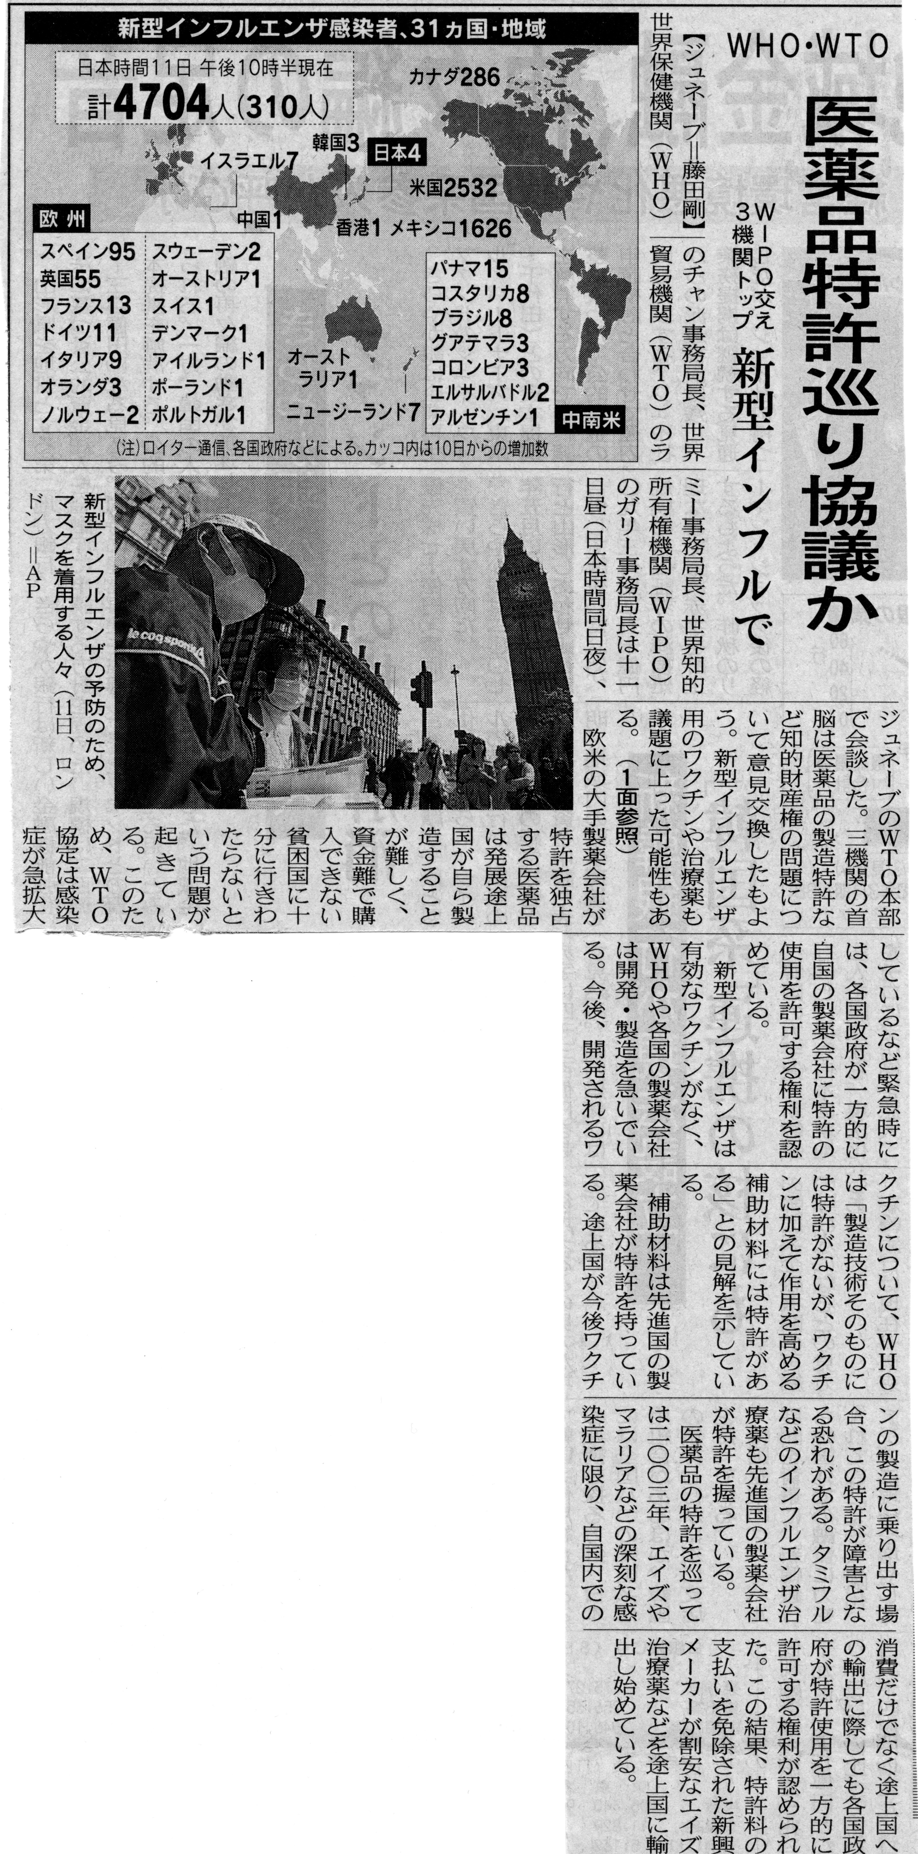
日本経済新聞２００９年５月12日

Slide 71
日本経済新聞
２００９年５月12日

Slide 72
知的財産権の種類
工業所有権
商標権（トレードマークなど）、 意匠権（デザインなど）、 特許権（製品製造ノウハウなど）、
パリ条約1883年
著作権（映画、音楽、出版物など）
ベルヌ条約1886年
著作隣接権（出演者の権利など）
ローマ条約1961年
集積回路の回路配置に関する権利
ワシントン条約1989年
その他（ワインの地理的表示など）

Slide 73
貿易関連知的財産権（ＴＲＩＰＳ）協定
（１）知的財産権保護の最低基準
営業秘密やサービスマークの保護、特許期間を出願から二〇年以上とする、医薬特許を認める、などを規定。日本も、原子核変換物質の発明を特許対象とし、特許期間を出願日から二〇年とする等各種の法改正を行った。
（２）知的財産権の分野への内国民待遇と最恵国待遇の適用
（３）権利執行（ｅｎｆｏｒｃｅｍｅｎｔ）制度
海賊版対策など

Slide 74
並行輸入と知的財産権 〔ｐａｒａｌｌｅｌ ｉｍｐｏｒｔ〕
知的財産権の保護対象となる商品（ブランド品、特許製品、著作権保護商品など）
が権利者によって製造され適法に市場におかれた場合
権利者から輸入ライセンスを得ずに、その真正商品をその市場で購入して輸入
すること。
無権利者の製造した不正商品ではないこと。
輸 入総代理店を通さず直接買付輸入すること。
輸入国での権利者による輸入差止を 認める問題

Slide 75
著作権 VS. 特許権
著作権
「 １０１匹わんちゃん」事件（ビデオ・カセットの東京地裁判決）
1994年７月１日で並行輸入が違法とされ確定）。
特許権
ドイツの自動車部品メーカーＢＢＳ社のアルミホイール
違法（東京地裁、 1994年７月）
適法（東京高裁、1995年３月）
適法（最高裁、1997年７月）
特許製品の並行輸入は特許侵害にあたらない
最高裁では国際取引での商品流通の自由を尊重しつつ、外国での販売時に譲受人と販売先・使用地域から日本を除外することを合意し、その旨明示すれば日本への輸入の差止も可能として、特許権者の保護にも配慮した。
並行輸入の問題は自由貿易促進と知的財産権保護のバランス

Slide 76
ＷＴＯのポイントⅣ：紛争解決
ＧＡＴＴ
２国間協議→パネル設定→裁定
ＷＴＯ
当時国間協議→紛争解決機関（ＤＳＢ）にパネル設置 →最終報告→再審手続き→ＤＳＢで再審→採択→勧告→勧告不実施

Slide 77
紛争解決の流れ

Slide 78
WTO紛争件数
(出典：不公正貿易白書2014年版）

Slide 79
日本経済新聞２０１３年５月２日

Slide 80
ＷＴＯ通商交渉（ラウンド）小史
『不公正貿易白書』

Slide 81
WTOドーハ会議 論点 2001年１１月９－１３日
推進／支持 | テーマ | 慎重／反対
米・豪・加 | 農業自由化： 農工一体論 | 日・EU
EU | 投資ルール策定の交渉 | LDCｓ
日・EU | AD措置： 濫用防止 | LDCｓ
日・LDCｓ | 環境対策と 貿易制限 | 米

Slide 82
ドーハ開発アジェンダ （第４回WTO閣僚会議）
新ラウンド開始を決定する閣僚宣言
新ラウンド立ち上げ ⇔’99.11シアトル会議では失敗
アジェンダ（交渉事項）
アンチ・ダンピング交渉
ＡＤ措置発動の増加を背景に、規律の強化に向けた交渉の開始
投資・競争ルールの策定（ ２１世紀課題）
「貿易と環境」に関連する問題、電子商取引に関する問題
紛争解決ルール
鉱工業品関税交渉
途上国やＬＤＣの利益も十分に考慮しつつ、対象範囲を限定しない形での鉱工業品関税削減交渉に合意。

Slide 83
アクセスの改善
農業、 サービス分野
ＴＲＩＰＳ（知的財産権問題 ）
ＴＲＩＰS と公衆衛生に関する閣僚宣言 ⇒医薬品
シンガポール・イシュー
投資、競争、政府調達透明性、貿易円滑化
交渉期間：3年間⇒2005年1月1日まで
中国、台湾の加入 承認

Slide 84
WTO第5回閣僚会議メキシコ・カンクン 2003年9月10日～14日 農産品関税の上限（議長案 ）
先進国は高関税品目の関税率を一定水準以下に下げる。あるいはその品目か別の品目で、二国間協議を通じて最低輸入義務の拡大を含む、効果的で追加的な市場開放を実施する
（食糧安全保障や環境保全など）貿易に関係ない機能を持つ農産物は品目数を限って上限関税の適用対象から除外する
全農産品の単純平均関税率の下げ幅が一定水準を下回らないようにする
交渉決裂
米、EU
議長案は途上国に有利であり、バランスを欠くとする
G22：主要途上国（ブラジル、インドなど）：
先進国に対する更なる補助金削減、途上国に対する市場アクセス改善軽減 を求める
欧州の輸出補助金全廃や米国の国内助成金削減を強硬に主張
G10：日本、スイス、ノルウェー他
市場アクセスの野心が高すぎることから（関税の上限設定、関税割 当枠の拡大）、3分野（市場アクセス、国内助成、輸出補助金）間のバランスを求める
日本はコメなどの高率関税の大幅削減につながりかねない関税上限設定に強く反対

Slide 85
WTO第5回閣僚会議 メキシコ・カンクン
非農産品市場アクセス
先進国
関税引き下げ方式（フォーミュラ）をより野心的なものとすべき、分野別関税撤廃を 全加盟国による義務的参加と明示的に位置付ける
途上国
フォーミュラの係数は途上国により配慮されたものとすべき、分野別は自主的とすべき
交渉決裂
シンガポール・イシュー（投資、競争、政府調達透明性、貿易円滑化）
日本、ＥＵ ｖｓ． 発展途上国（AU（アフリカ統一機構）、ACP（アフリカ・カリブ・太平洋諸国）、LDCグループ）
4分野全ての交渉化 ⇔ ４分野全てについて交渉は時期尚早
（改定案）
政府調達透明性、貿易円滑化：交渉化
投資：二段階アプローチ＝モダリティに合意した後、交渉化
競争：作業部会継続
合意せず ⇒ 会議打ち切りの引き金へ
交渉決裂
カンボジアとネパールをWTO創立以来の最初のLDC加盟国として承認。

Slide 86
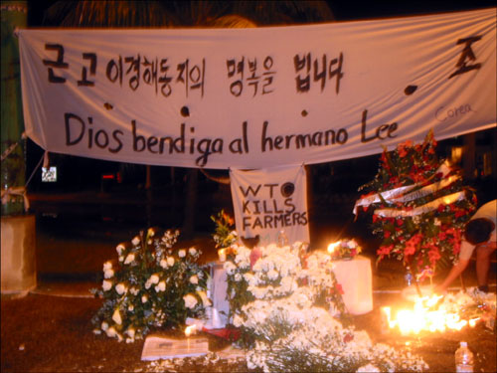
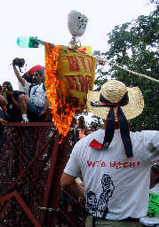
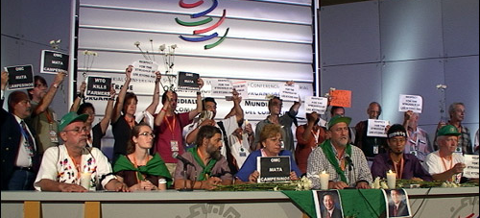
アンチＷＴＯ運動

Slide 87
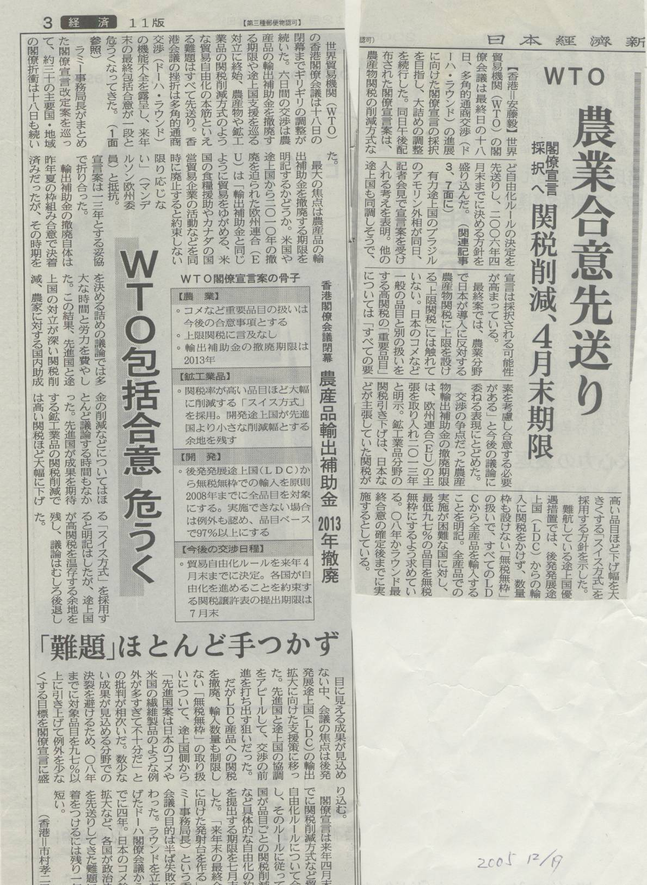
日本経済新聞
2005年12月19日

Slide 88
日本経済新聞
2006年4月25日

Slide 89
日本経済新聞
2005年６月10日

Slide 90
日本経済新聞二〇〇七年四月一〇日

Slide 91
日本経済新聞２０１０年３月12日

Slide 92
日本経済新聞２０１１年７月27日

Slide 93
日本経済新聞２０１3年５月９日

Slide 94
日本経済新聞２０１３年12月７日

Slide 95
日本経済新聞２０１４年６月２日

